Slide 1


CHÀO MỪNG CÁC CON
ĐẾN VỚI TIẾT HỌC TOÁN

Slide 2
KHỞI
ĐỘNG

Slide 3
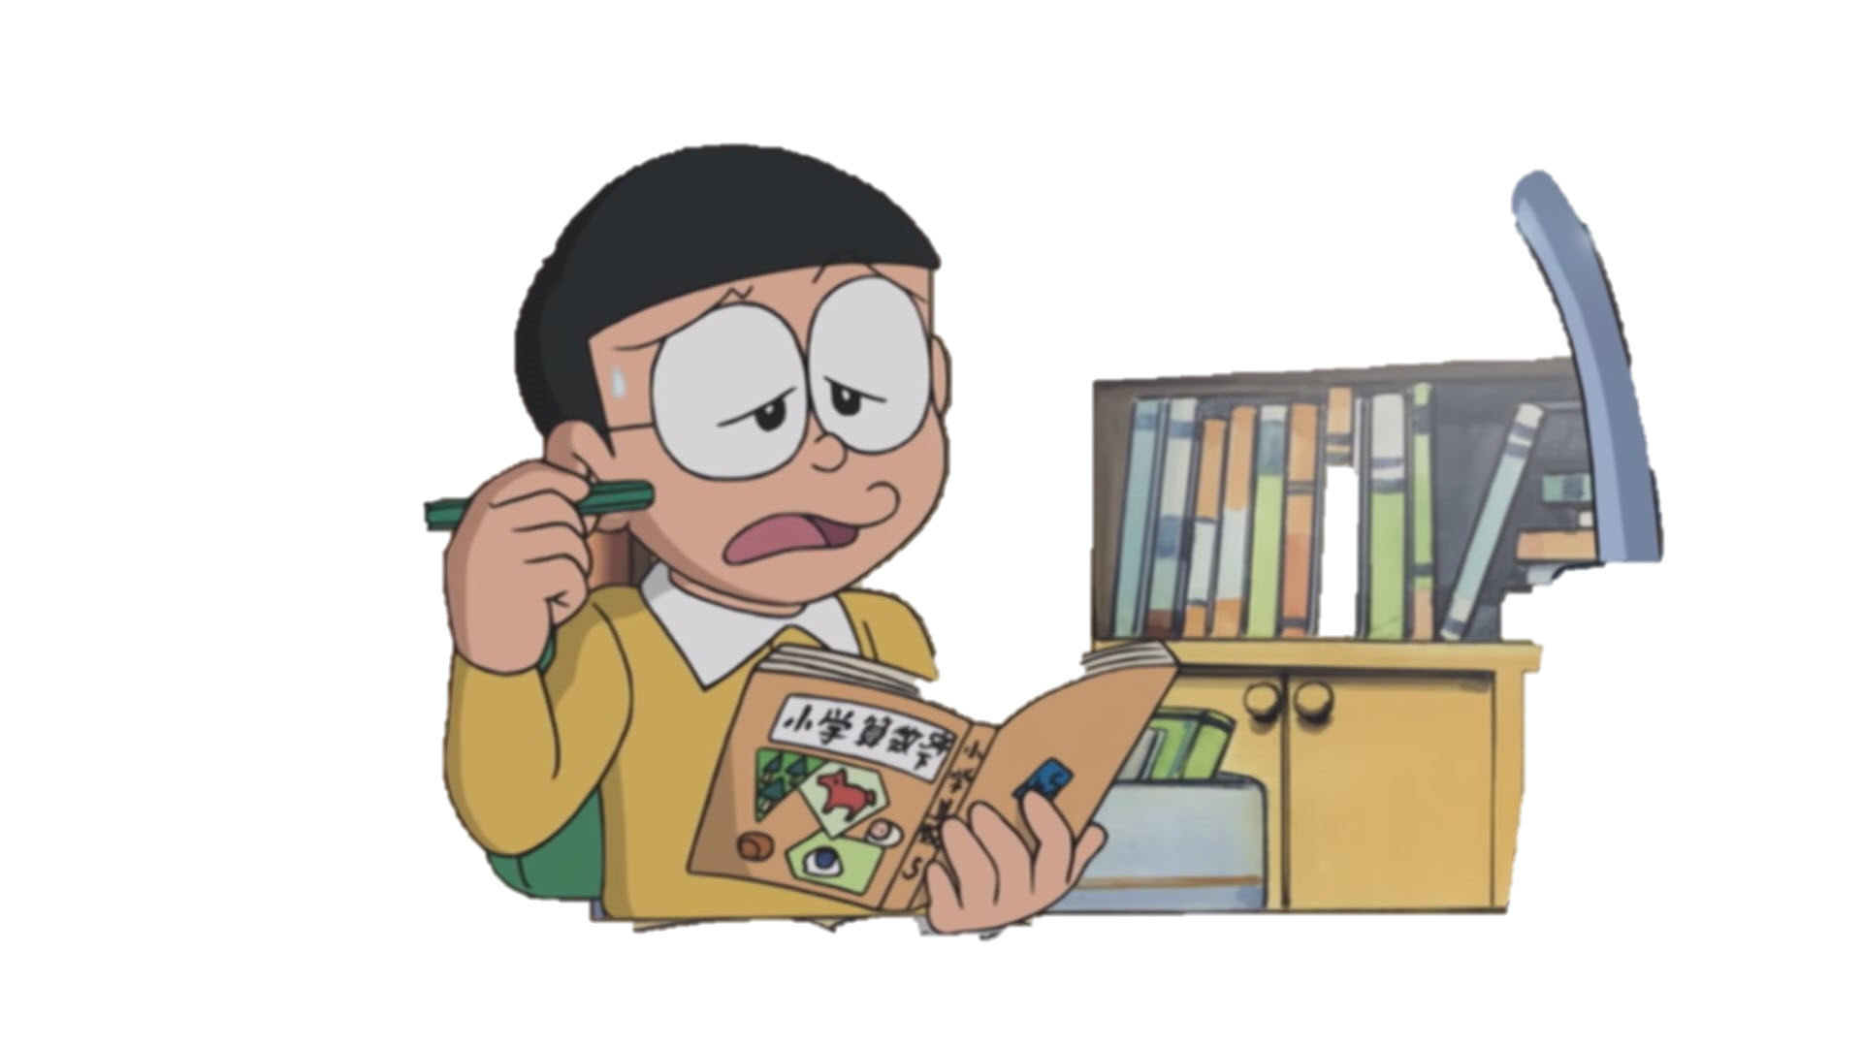

HỌC CÙNG NOBITA
Nobita của chúng ta đang gặp phải những câu hỏi khó, các em hãy cùng nhau giúp đỡ cậu chàng hậu đậu trả lời những câu hỏi đó nhé.

Slide 4
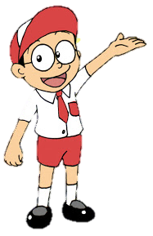
Số gồm 5 trăm, 4 chục, 0 đơn vị
540

Slide 5

Số liền trước của 700 là:
699

Slide 6

Số 675 gồm
….trăm, … chục,…đơn vị
Số 675 gồm
6 trăm, 7 chục, 5 đơn vị

Slide 7
CHỦ ĐỀ 10
CÁC SỐ TRONG PHẠM VI 1000
BÀI 52:
VIẾT SỐ THÀNH TỔNG CÁC TRĂM, CHỤC, ĐƠN VỊ
Tiết 1

Slide 8

Thứ sáu ngày 11 tháng 3 năm 2022
Toán
Bài 52: Viết thành tổng các trăm, chục, đơn vị (tiết 1)
85%
请替换文字内容

Slide 10

YÊU CẦU CẦN ĐẠT
Biết cách viết một số có 3 chữ số thành các trăm, chục, đơn vị.

Slide 11

Số 345 gồm
3 trăm, 4 chục, 5 đơn vị
Ta viết: 345 = 300 + 40 + 5
Số 408 gồm
4 trăm, 0 chục, 8 đơn vị
Ta viết: 408 = 400 + 8

Slide 12
Số 670 gồm
6 trăm, 7 chục, 0 đơn vị
Ta viết: 670 = 600 + 70

Slide 14
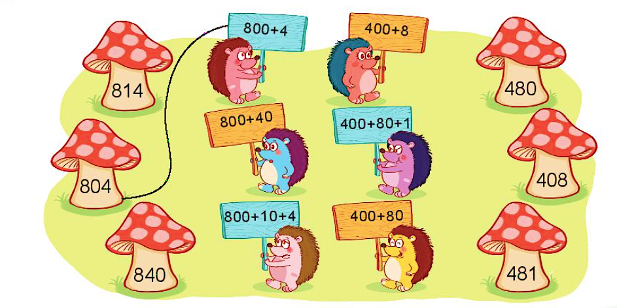
1
Mỗi số được viết thành tổng nào?

Slide 15

2
Viết các số 139, 765, 992, 360, 607 thành tổng.
Mẫu: 123 = 100 + 20 + 3
104 = 100 + 4
450 = 400 + 50

Slide 16
Bài 2: S57
85%
请替换文字内容

Slide 17
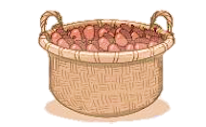

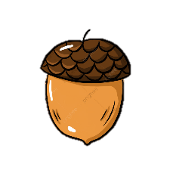
3
Sóc nhặt hạt dẻ rồi cất giữ như sau:
Cứ đủ 100 hạt, sóc cho vào 1 giỏ;
Cứ đủ 10 hạt, sóc cho vào 1 túi.
Số ?
a) Hôm qua:
Hôm qua sóc nhặt được 132 hạt dẻ
b) Hôm nay:
Hôm nay sóc nhặt được 213 hạt dẻ
?
213

Slide 18
c) Nếu ngày mai sóc có 310 hạt dẻ thì sóc cần bao nhiêu giỏ và bao nhiêu túi để cất giữ hết số hạt dẻ đó?
310 = 300 + 10
?
?
3
1
→ Nếu có 310 hạt dẻ sóc cần giỏ và túi để cất giữ.

Slide 19
YÊU CẦU CẦN ĐẠT
Biết cách viết một số có 3 chữ số thành các trăm, chục, đơn vị.

Slide 20

CHÀO TẠM BIỆT

